Slide 1

Vali Andmetarkus!
Virve Räni
virve.rani@bcs.ee

Slide 2
Päevakava - VI päev
09:00 – 10:30 – Koolitus – Andmebaasid ja SQL
10:30 – 10:45 – Paus
10:45 – 12:15 – Koolitus – SQL andmete pärimiseks
12:15 – 13:15 – Lõunapaus
13:15 – 14:45 – Koolitus – SQL andmete kirjeldamiseks
14:45 – 15:00 – Paus
15:00 – 16:30 – Koolitus – SQL – tabelite ühendamine

Slide 3
Andmebaasid
Andmebaas = masiloetav süsteemne andmete kogum
Asukoht: lokaalne andmebaas, kohalik (on-prem) server või pilveserver
Relatsiooniline andmebaas
Andmed on tabelites – ridades on objektid ja tulpades objektide atribuudid
Tabeleid saab omavahel ID tulpade alusel ühendada
Sobiv struktureeritud andmete haldamiseks
Mitte-relatsiooniline andmebaas
Sobiv nii struktureeritud kui mitte-struktureeritud andmete (nt pildid, videod, dokumendid) haldamiseks

Slide 4
SQL
SQL – Structured Query Language
Andmebaaside päringukeel, arendatud 1980ndatel
Päring - pöördumine andmebaasi poole
CRUD – Create, Read, Update, Delete
Süntaks ingliskeelne
Erinevad "dialektid" - nt MS SQL Server, MySQL, PostgreSQL, Oracle
Harjutamiseks:
SQLBolt - Learn SQL - Introduction to SQL
https://www.w3schools.com/sql/
https://www.hackerrank.com/domains/sql
Notes:
Koodi kirjutamise head tavad.

Slide 5
SQL – päringu kirjutamise programmid
Palju erinevaid, käsitleme kolme:
sqliteviz - tasuta brauseris kasutatav (piiratud allikad – CSV, JSON, NDJSON)
https://sqliteviz.com/
DBeaver Community – tasuta andmebaasi haldusprogramm, vajalik alla laadida
https://dbeaver.io/
VS Code – tasuta koodihaldusprogramm, vajalik alla laadida, ühendub Gitiga
https://code.visualstudio.com/

Slide 6
SQL – käskude järjekord päringus
SELECT column1, column2, …
FROM table_name
WHERE condition
GROUP BY column1
HAVING condition
ORDER BY column1
LIMIT number;

Slide 7
SQL – põhikäsud
https://sqliteviz.com/
Laeme üles CSV failid: Github --> Day6
SalesTable
SalesRepTable
BudgetSalesRep
GitHubi ülesannete failid:
Day6 --> sql_ulesanded_1.txt

Slide 8
Paus 10:30-10:45

Slide 9
SQL – põhikäsud
Iseseisvalt: sql_ulesanded_2.txt

Slide 10
SQL – põhikäsud - vaatame koos lahendused üle

Slide 11
Lõunapaus 12:15-13:15

Slide 12
SQL – kirjeldav statistika
Iseseisvalt: sql_ulesanded_3.txt

Slide 13
SQL – kirjeldav statstika - vaatame koos lahendused üle

Slide 14
Paus 14:45-15:00

Slide 15
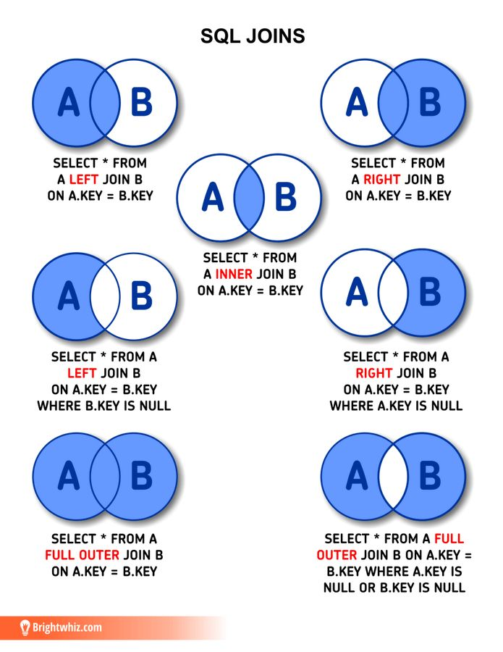
SQL – tabelite ühendamine

Slide 16
SQL – tabelite ühendamine
Iseseisvalt: sql_ulesanded_4.txt

Slide 17
SQL – tabelite ühendamine - vaatame koos lahendused üle

Slide 18
SQL – päringu teostamise järjekord
1. FROM/JOIN
Defineerib, milliseid tabeleid kasutatakse.
2. WHERE
Filtreerib välja andmeread, mis ei vasta tingimustele.
3. GROUP BY
Grupeerib andmeread.
4. HAVING
Filtreerib välja grupeeritud andmeread, mis ei vasta tingimustele.
5. SELECT
Valib tulbad, mida näidata.
6. ORDER BY
Sorteerib valitud andmeread.
7. LIMIT
Jätab alles ainult täpsustatud arvu ridu.
Teostamise järjekord muutub oluliseks suuremate päringute puhul. Mida varasemas sammus saad päringu tulemusi piirata, seda optimaalsem (kiirem) on päringu teostus.

